Slide 1
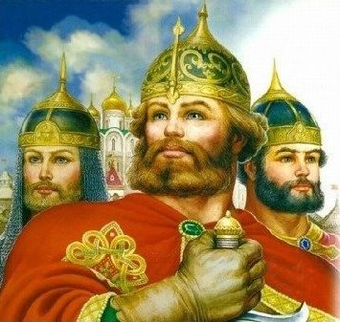
Береги землю родимую как мать любимую
Муниципальное общеобразовательное учреждение
«Вепревская основная общеобразовательная школа им.Ф.В.Морина»
разработка урока по основам духовно-нравственной культуры народов России
5 класс, урок № 4
Сидоровская Е.С., учитель ОДНКНР
д. Вепрь, Сонковский район
2023 г.

Slide 2
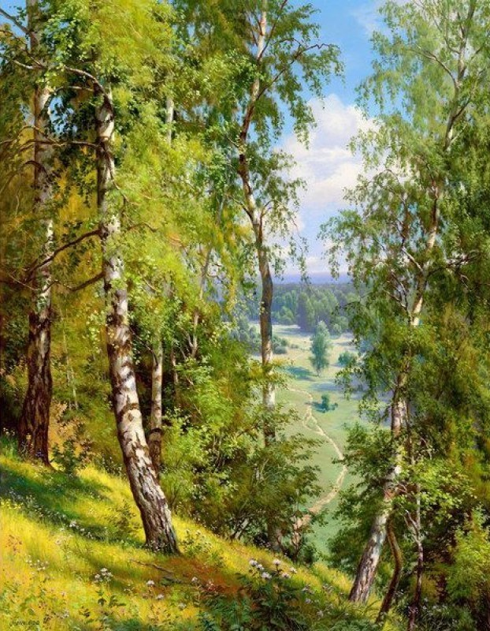
Родина
Если скажут слово «Родина»,
Сразу в памяти встаёт
Старый дом, в саду смородина,
Толстый тополь у ворот.
У реки берёзка-скромница
И ромашковый бугор…
А другим, наверно, вспомнится
Свой родной московский двор…
В лужах первые кораблики,
Над скакалкой топот ног
И большой соседней фабрики
Громкий радостный гудок.
Или степь от маков красная,
Золотая целина…
Родина бывает разная,
Но у всех она одна!
    Зинаида Александрова

Slide 3

К.Д.Ушинский
«Наше Отечество, наша Родина – матушка Россия. Отечеством мы зовём Россию потому, что в ней жили испокон веку отцы и деды наши. Родиной мы зовем ее потому, что в ней мы родились, в ней говорят родным нам языком и все в ней для нас родное, а матерью – потому, что она вскормила нас своим хлебом, вспоила своими водами, выучила языку, как мать, защищает и бережет нас. Одна у человека мать, одна у него и Родина»

Slide 4
О чем говорят пословицы?
Человек без родины, что соловей без песни.
Жить – Родине служить.
У чужой еды и вкус чужой.
На родной стороне даже дым сладок.
Смело иди в бой, Родина за тобой.
Родина – мать, умей за нее постоять.
Кто за Родину дерется, тому сила двойная дается.
Если народ един, он непобедим.

Slide 5
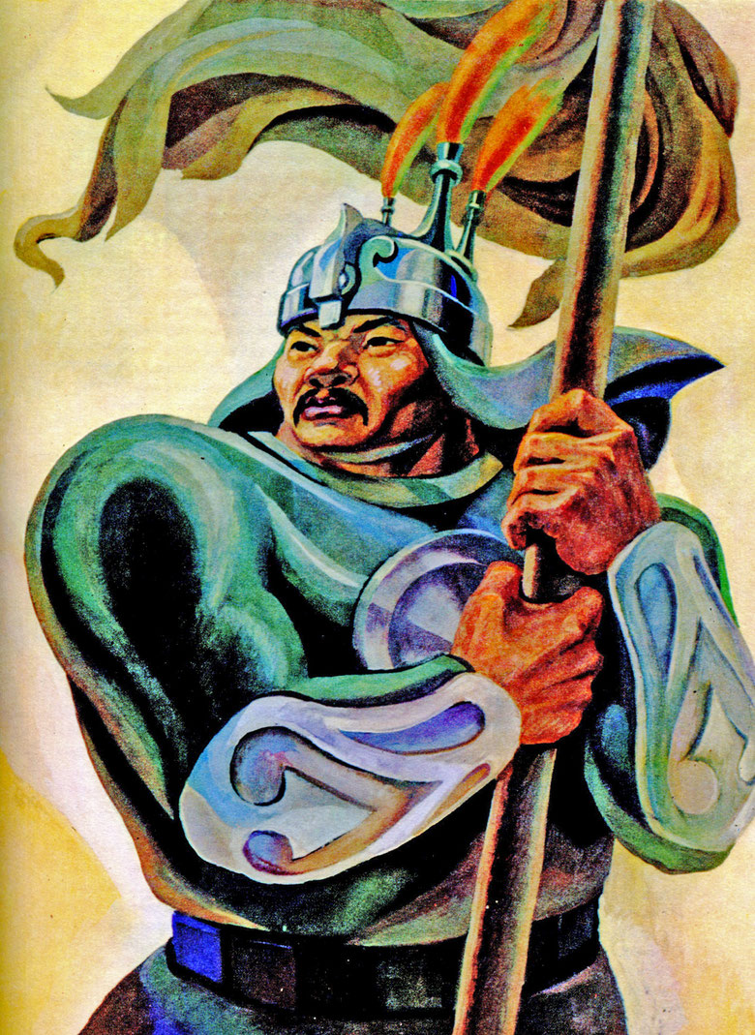
Нюргун Боотур Стремительный

Slide 6
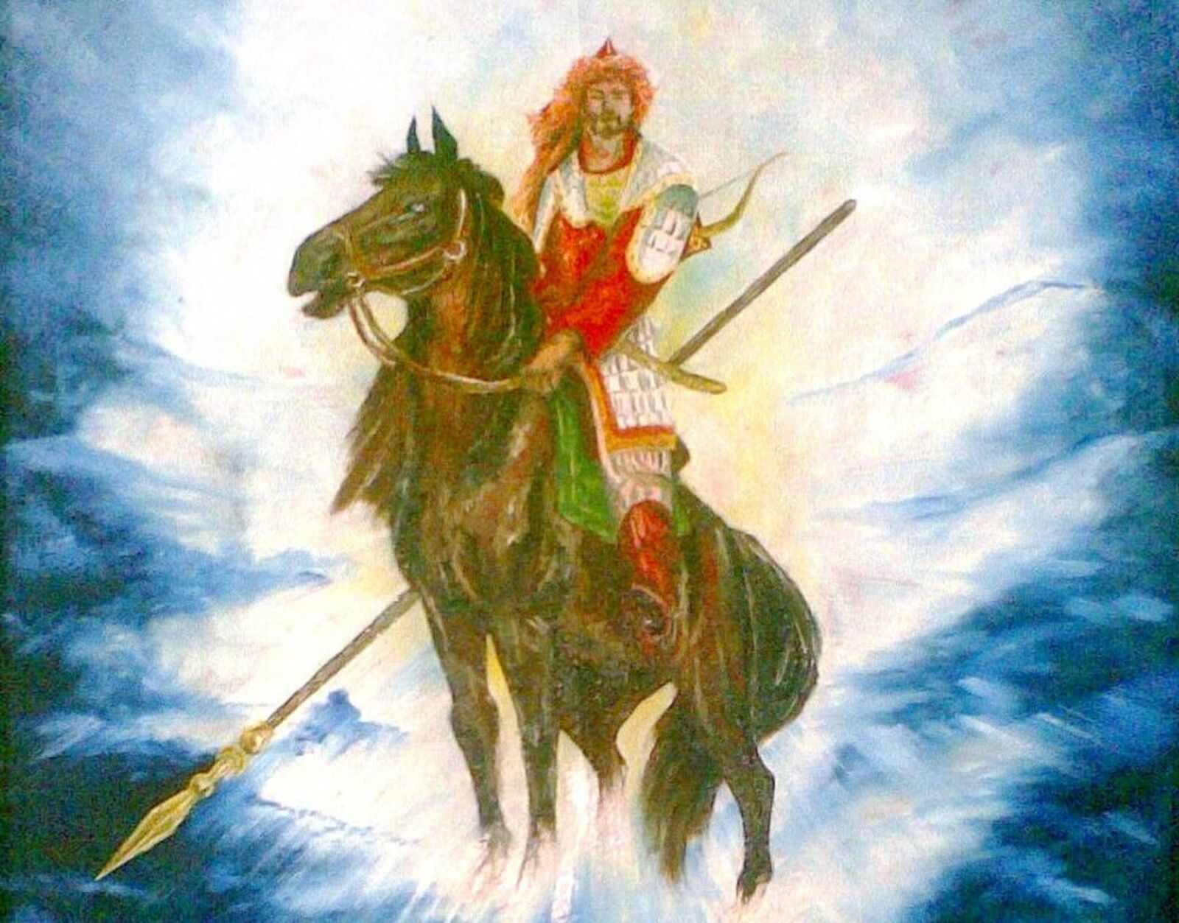
Отважное сердце Урал-батыра

Slide 7
Физкультминутка «Богатыри»
Дружно встали, раз, два, три!
Мы теперь богатыри.
Мы ладонь к глазам приставим,
Ноги крепкие расставим.
Поворачиваясь вправо,
Оглядимся величаво.
И налево надо тоже
Поглядеть из-под ладошек.
И направо, и еще
Через левое плечо.
Мы дозором обошли
Все владения свои.
Все спокойно на пути.

Slide 8
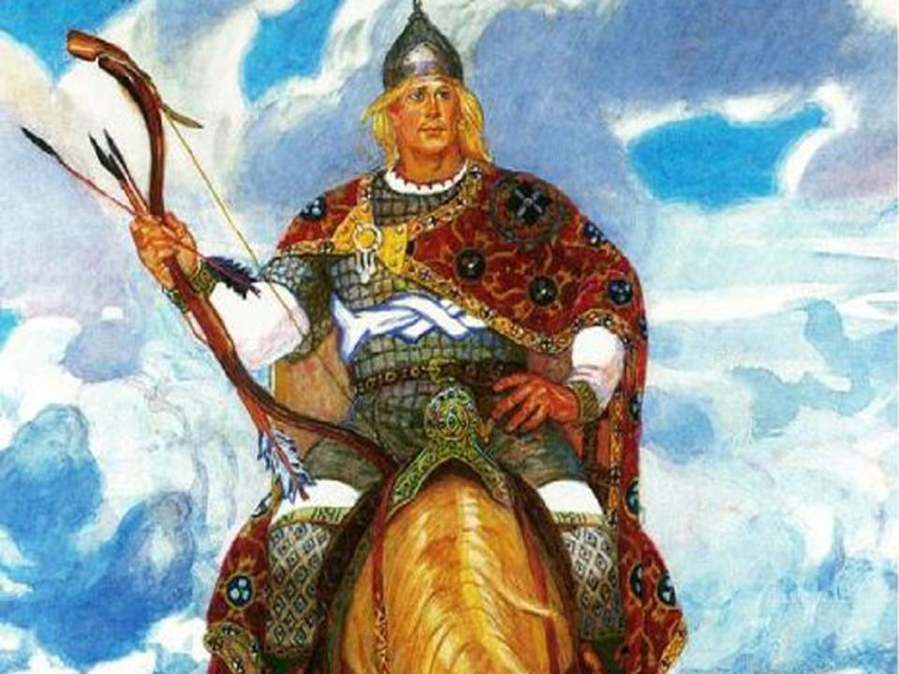
Алеша Попович

Slide 9
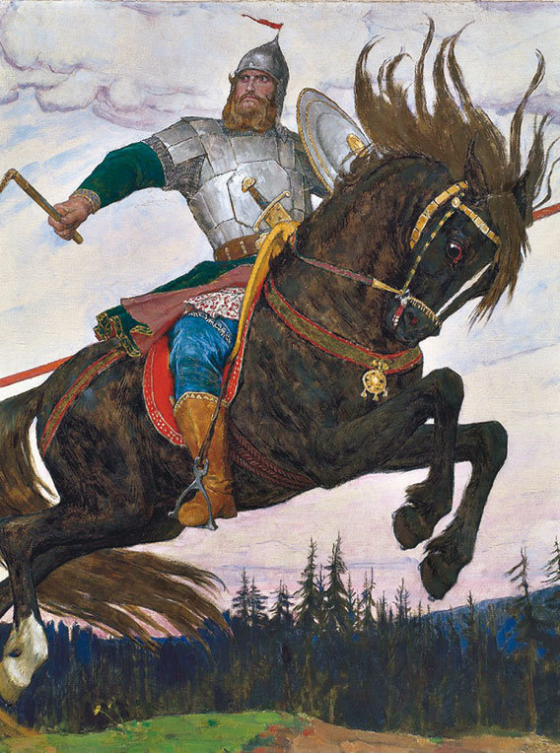
Илья Муромец

Slide 10
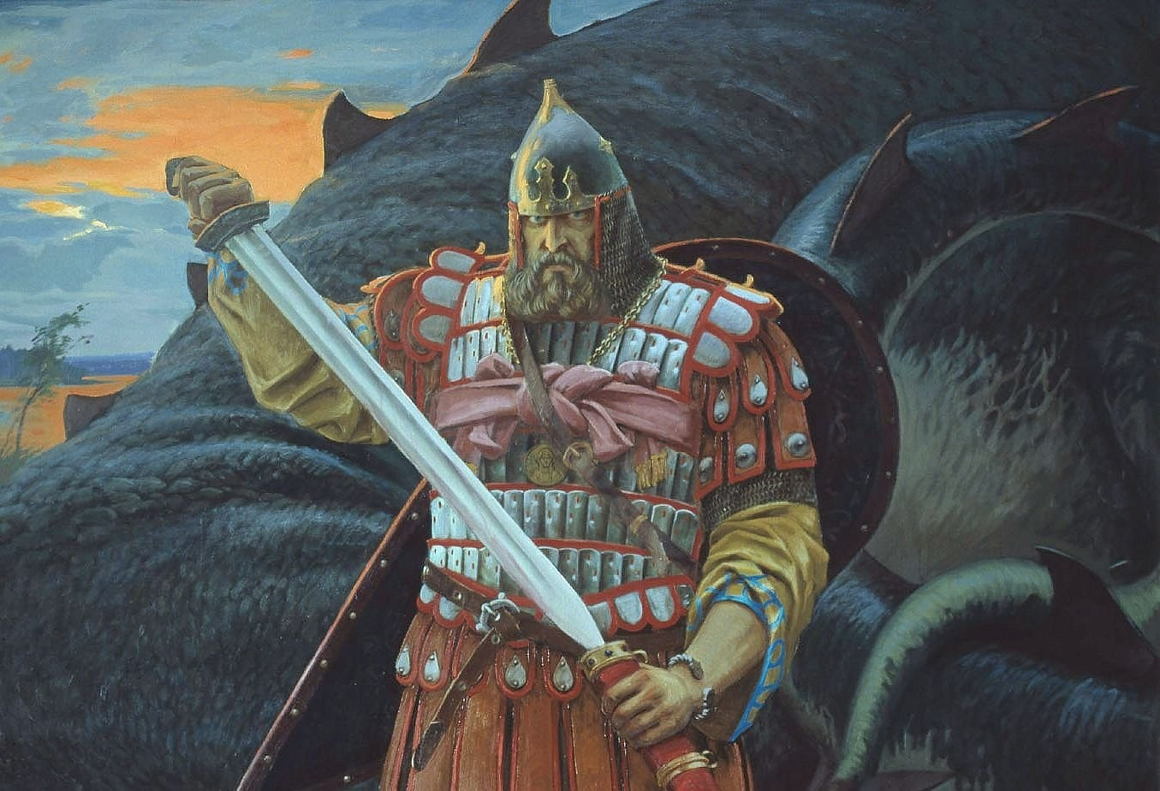
Добрыня Никитич

Slide 11
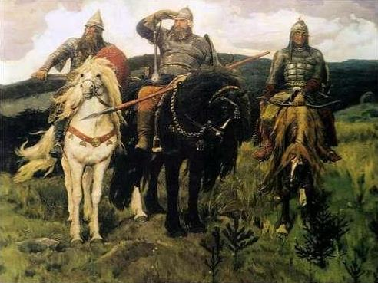
В.М.Васнецов «Богатыри»

Slide 12
Богатыри народов России
Имя героя | Нюргун Боотур | Урал-Батыр | Добрыня Никитич | Алеша Попович | Илья Муромец
Эпос
Подвиги и черты характера героя.

Slide 13

Рефлексия
Мне понравилось...
Мне не понравилось...
Я сегодня узнал...
Я хочу дополнительно узнать...

Slide 14
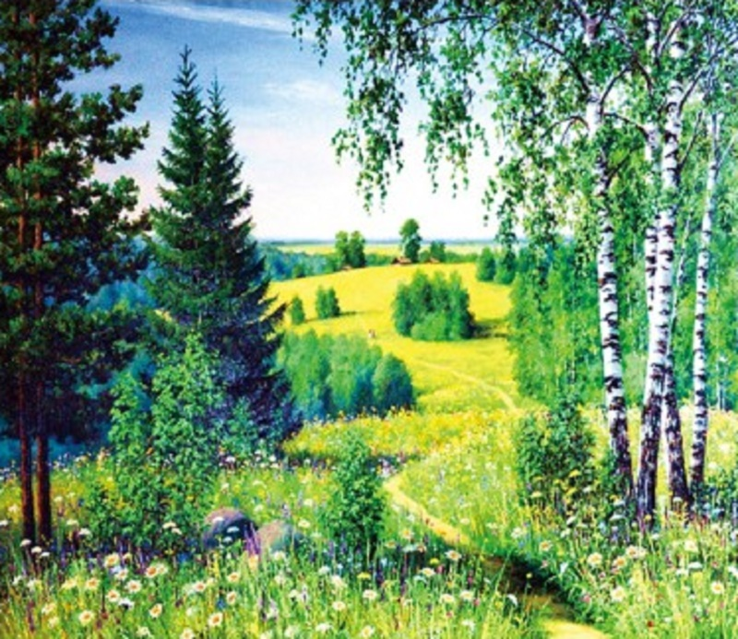
Домашнее задание (по выбору):
1.Сочинить стихотворение о Родине, о родной природе.
2.Написать мини-сочинение на тему: «Моя малая Родина – село…».
3.Нарисовать рисунок на тему «Край кудрявых берёз».

Slide 15
СПАСИБО ЗА РАБОТУ!

